Slide 1
WIELKI POST

Slide 2
Wielki post
to czterdzieści dni przygotowania do Wielkanocy. Rozpoczyna się środą popielcową a kończy obchodami Triduum Paschalnego.
Chrześcijanie przygotowują się do świąt Zmartwychwstania Pana Jezusa przez podejmowanie postanowień wielkopostnych np. rezygnację z różnych przyjemności. Poświęcają również więcej czasu na modlitwę.

Slide 3
Nabożeństwa Wielkiego Postu:
- Droga Krzyżowa (polega na rozważaniu męki Chrystusa. W kościołach znajduje się 14 obrazów (stacji), które przedstawiają cierpienia Jezusa podczas drogi krzyżowej na Golgotę).
Gorzkie żale (ich tematyką jest Męka Pańska. Składają się z trzech części).
„Któryś za nas cierpiał rany,
Jezu Chryste zmiłuj się nad nami”.

Slide 4
Zewnętrzne oznaki Wielkiego Postu:
fioletowy kolor szat liturgicznych.
brak śpiewu Alleluja i Gloria we Mszy św.
skromniejszy wystrój kościoła.
nabożeństwa wielkopostne.

Slide 5
Ważne wydarzenia Wielkiego Postu:
Środa Popielcowa - rozpoczyna Wielki Post. Nazwa pochodzi od obrzędu posypywania głów popiołem, na znak gotowości do podjęcia wielkopostnej pokuty. W tym dniu obowiązuje ścisły post.
Niedziela palmowa - jest to niedziela przed Wielkanocą, która rozpoczyna Wielki Tydzień. Jej nazwa związana jest z pamiątką wydarzenia uroczystego wjazdu Pana Jezusa do Jerozolimy, w czasie którego rzucano na drogę, pod nogi Jezusa, gałązki palmowe.

Slide 6
W tym roku w Wielkim Poście wypadają następujące święta liturgiczne:
22 luty - Święto Katedry św. Piotra apostoła. W czasie tego święta katolicy wspominają z czcią tron św. Piotra Apostoła uznawanego za pierwszego papieża.
19 marzec - uroczystość św. Józefa, Oblubieńca Maryi i Patrona Kościoła powszechnego
25 marzec – Zwiastowanie Pańskie (Zwiastowanie Bogurodzicy) - objawienie się Marii Archanioła Gabriela i jego zapowiedź narodzenia Jezusa Chrystusa, Syna Bożego.
28 marzec – Niedziela Palmowa inaczej Niedziela Męki Pańskiej. Rozpoczyna ona najważniejszy i najbardziej uroczysty okres w roku liturgicznym - Wielki Tydzień.

Slide 7
Na koniec:
Zapraszamy do udziału w nabożeństwach wielkopostnych (można uczestniczyć on-line w wybranym przez siebie kościele)
Dla chętnych zadania on-line o Wielkim Poście:
Przyporządkuj do właściwej grupy informacje o Wielkim Poście: https://learningapps.org/2089153
Informacje na Wielki Post: https://learningapps.org/3210022
Charakterystyka Wielkiego Postu: https://learningapps.org/1361997
Wielki Post – podsumowanie: https://learningapps.org/9194406
Sprawdź swoją wiedzę na temat Drogi krzyżowej: https://learningapps.org/view1428722

Slide 8
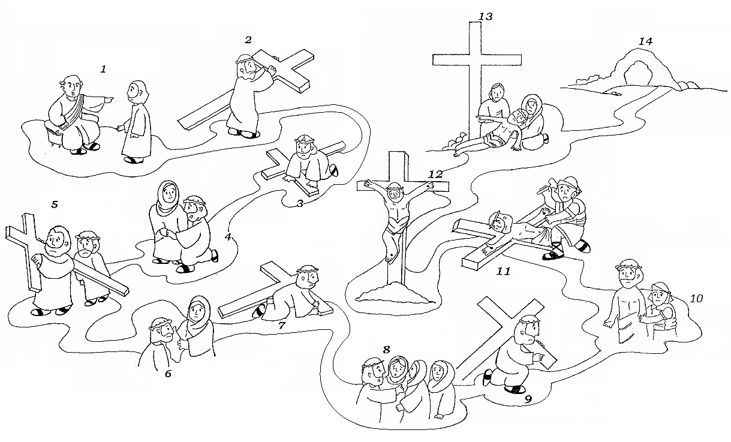
Na drodze
Cię Jezu spotykam. I krzyża ciężkiego dotykam Więc pójdę za Tobą cichutko, By ulżyć choć trochę Twym smutkom
https://www.youtube.com/watch?v=Z9S_G9RlgdY
Dziękujemy za uwagę

